Slide 1
Звук и буква Р
Автор : Шайдуллина Раушания Рифовна
Учитель-логопед
МБОУ Гимназия
с. Чекмагуш Чекмагушевский р-н РБ
2021

Slide 2
Отгадай загадки:
Кругла, да не мяч,
Желта, да не масло,
Сладка да не сахар,
С хвостом, да не мышь.

Slide 3
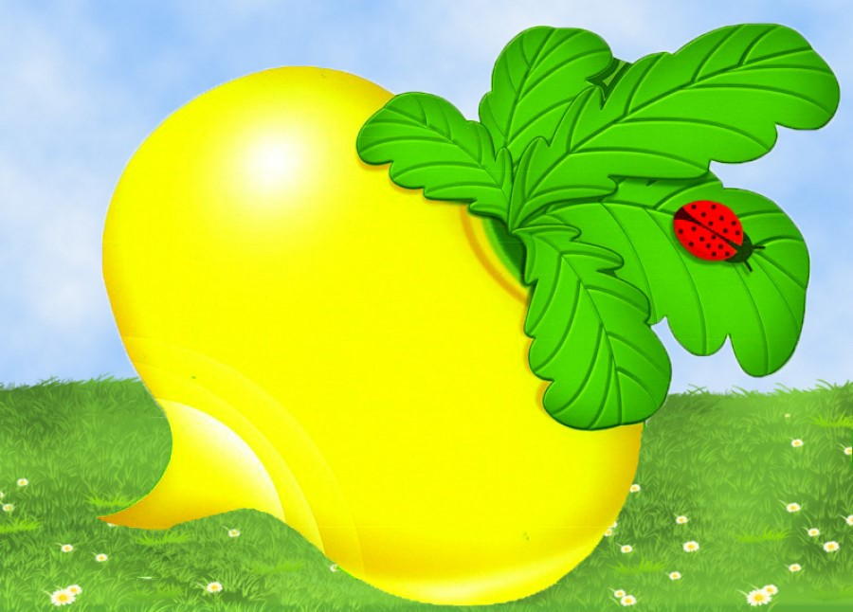
репа

Slide 4
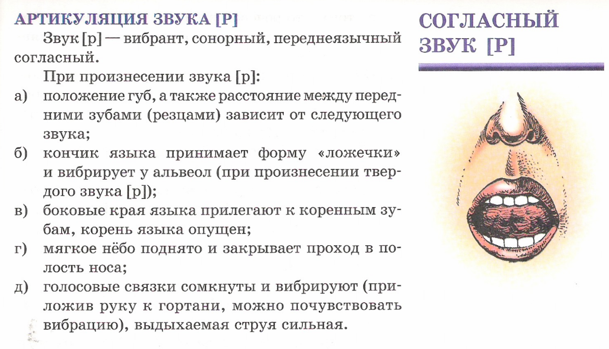
Артикуляция звука

Slide 5
Произнеси звук [Р]
Есть ли преграда, когда мы произносим звук [Р]?
Где воздух встречает преграду?
Значит, какой звук [Р] – гласный или согласный?
Дрожит ли при произношении звука горлышко?
Значит, звук звонкий или глухой?

Slide 6
ЗАПОМНИ звук [Р]:
СОГЛАСНЫЙ
ЗВОНКИЙ
ТВЁРДЫЙ

Slide 7
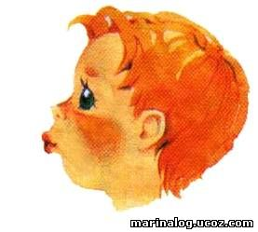
Артикуляционная гимнастика
«Улыбка – Трубочка» Поставить верхние зубы на нижние, растянуть губы в улыбке, показав все зубы, удерживать улыбку 3 – 5 секунд, вытянуть губы вперед трубочкой, удерживать губы в таком положении 3 – 5 секунд. Выполнять переключения с одной позиции на другую 5 – 7 раз.
«Футбол» Вытянуть губы вперед трубочкой и длительно дуть на ватный шарик, лежащий на столе перед ребенком, загоняя его в «ворота».

Slide 8
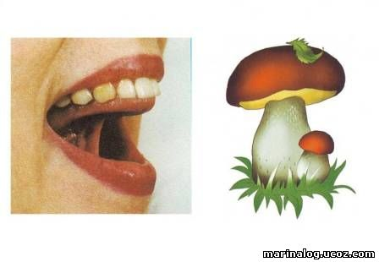
«Грибок» Улыбнуться, показать зубы, приоткрыть рот, и прижав широкий язык всей плоскостью к нёбу, широко открыть рот. Тогда язык будет напоминать тонкую шляпку гриба, а растянутая подъязычная связка – его ножку.

Slide 9
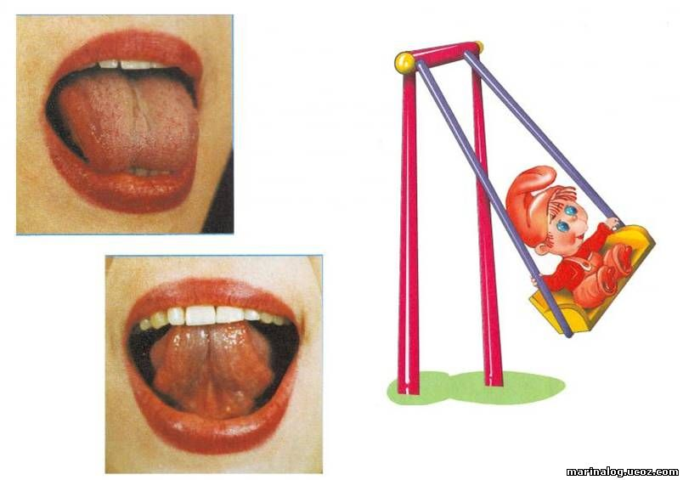
«Гармошка» Улыбнуться, приоткрыть рот, приклеить язык к небу и, не отпуская языка, закрывать и открывать рот (как растягиваются меха гармошки, так растягивается подъязычная уздечка). При повторении упражнения надо стараться открывать рот всё шире и всё дольше удерживать язык в верхнем положении.
«Качели» Улыбнуться, показать зубы, приоткрыть рот, положить широкий язык за нижние зубы (с внутренней стороны) и удерживать в таком положении под счет от 1 до 5. Потом поднять широкий язык за верхние зубы (тоже с внутренней стороны) и удерживать под счет от 1 до 5. Так, поочередно менять положение языка 4 – 6 раз.

Slide 10
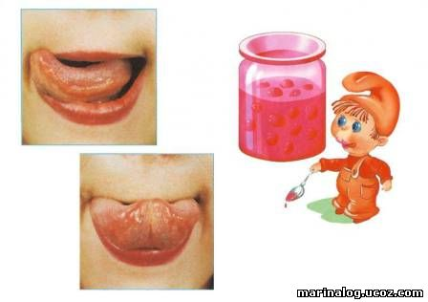
«Чистим зубки» Открыть рот и кончиком языка «почистить» верхние зубы с внутренней стороны, делая движения языком из стороны в сторону.

Slide 11
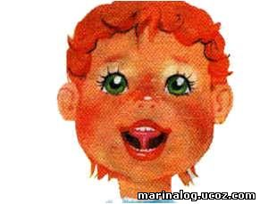
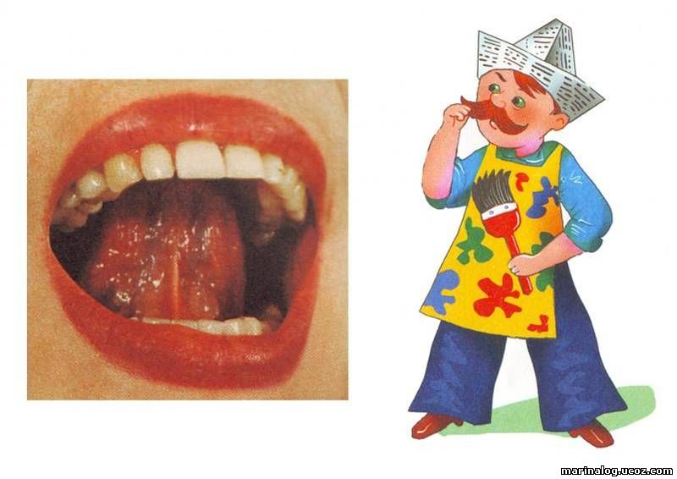
«Лошадка» Улыбнуться, открыть рот, пощелкать кончиком языка (как лошадка цокает копытами).
«Маляр» Улыбнуться, открыть рот и погладить кончиком языка твердое нёбо, делая движения языком вперед-назад.

Slide 12
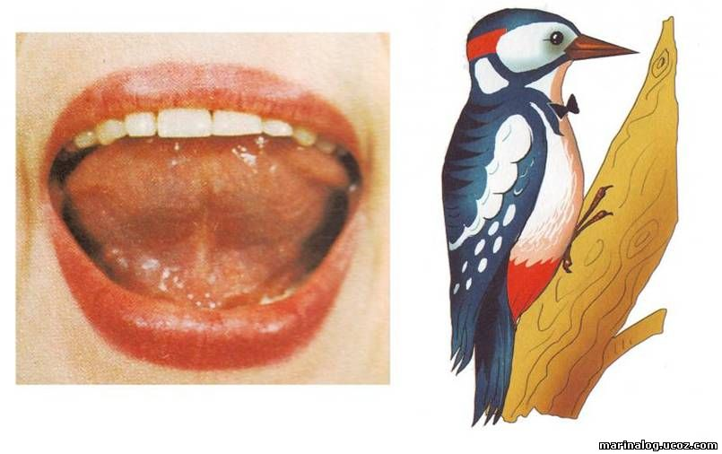
«Барабан» ("Дятел") Улыбнуться, приоткрыть рот (достаточно широко), поставить язычок за верхние зубы, стучать языком по небу за верхними зубами со звуком «Д-Д-Д». Стучать язычком 7 – 15 секунд (на весь выдох).

Slide 13
Автоматизация звука в слогах
Ра-ра, ра-ра-ра
Ро-ро, ро-ро-ро
Ру-ру, ру-ру-ру
Ры-ры, ры-ры-ры
Ра-ро-ру-ры
Ро-ру-ры-ра
Ру-ры-ра-ро
Ры-ра-ро-ру
Дра-дры-дро-дру
Дры-дро-дру-дра
Дро-дру-дра-дры
Дру-дра-дры-дро
Тра-тры-тро-тру
Тры-тро-тру-тра
Тро-тру-тра-тры
Тру-тра-тры-тро

Slide 14
Автоматизация звука в слогах
Говорит взрослый Говорит ребенок
Круглый шар, ар-ар-ар, ар-ар-ар.
Ревет мотор, ор-ор-ор, ор-ор-ор.
Много кур, ур-ур-ур, ур-ур-ур.
Миру мир, ир-ир-ир, ир-ир-ир.
Ровный красный помидор ор-ор-ор, ор-ор-ор.
Фермера зовут Захар, ар-ар-ар, ар-ар-ар.
Мастер разрезает шнур, ур-ур-ур, ур-ур-ур.

Slide 15
Автоматизация звука в словах
Произносить (читать) слова
РА-РА-РА- дыра, радуга, пирамида, праздник,гора
РА-РА-РА- рак, рама, работа, радио,цифра,ракета
РО-РО-РО- рок, ров, перо, сорока, роза
РО-РО-РО- мороз, пирог, ворона
РУ-РУ-РУ- руль, Русь, руки, рукав
РУ-РУ-РУ- парус, кукуруза, шнур
РЫ-РЫ-РЫ- рыба, рыбак ,рынок, рысь, куры
РЫ-РЫ-РЫ- корыто, перышко, бурый

Slide 16
Автоматизация звука в предложениях
Проговаривать предложения,
чётко произнося звук [Р].
У Раи розовые розы. Рома собирает рыжики. Ира читает рассказ. Юра — барабанщик. Вера ест пирожное. На морозе нужны рукавицы. В огороде растёт кукуруза. У мамы оранжевый сарафан. Катя собирает помидоры.

Slide 17
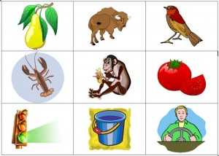
Назови предметы.
Определи место звука [Р] в словах

Slide 18
Звуки [Р] - [Р'] обозначается вот такой буквой
Как запомнить букву Р?
Каждый может, например,
Руку на бочок поставить
И друг другу Р представить.

Slide 19
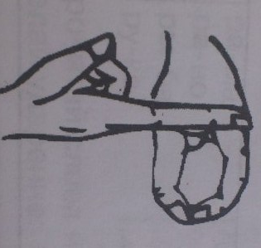
Построим из пальцев рук букву «Р»
Указательный с большим
Мы в кольцо соединим.
Руки правой-указательный
К кольцу слева прислоним.
Вот так воображенье – Буквы Р у нас творенье!

Slide 20
Расставьте слоги по порядку. Прочти правильно текст. Выпиши слова с буквой Р.
цаЗай в суле кийвся дитоби. томЛе его ностьбезопас виситза от рыхбыст ног. мойЗи же он деваетна лыйбе рядна. жетЛя под елью, еле шитды, ритсмот по ронамсто, шорохо шитслы. буйПопро, динай его!

Slide 21
Проверяем
Зайца в лесу всякий обидит. Летом его безопасность зависит от быстрых ног. Зимой же он надевает белый наряд. Ляжет под елью, еле дышит, смотрит по сторонам, хорошо слышит. Попробуй, найди его!

Slide 22
Спасибо
за внимание

